Slide 1
Использование инновационных технологий на уроках русского языка и литературы

Slide 2
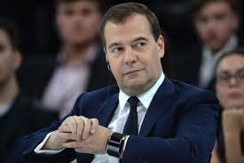
«Процесс информатизации общества стремительно движется вперед, и у школы нет иного выхода, кроме адаптации ее к информационному веку» - из выступления Д. А. Медведева на Форуме инновационных идей молодежи.

Slide 3
Что такое «инновация»?
Инновация – (от латинского «innovation» –нововведение, изменение, обновление) деятельность по созданию, освоению, использованию и распространению нового, с целенаправленным изменением, вносящим в среду внедрения новые элементы, вызывающие изменение системы из одного состояния в другое.
(Современный словарь иностранных языков)

Slide 4
Актуальность:
- соответствие концепции гуманизации образования;
- преодоление формализма, авторитарного стиля в системе преподавания;
- использование личностно ориентированного обучения;
- поиск условий для раскрытия творческого потенциала ученика;
- соответствие социокультурной потребности современного общества к самостоятельной творческой деятельности.
Обучение проходит не по принуждению ,а через пробуждение интереса к получению знаний.
У учащихся возрастает глубина понимания учебного материала, познавательная активность и творческая самостоятельность.

Slide 5
Цели:
развитие интеллектуальных, коммуникативных, лингвистических и творческих способностей учащихся;
формирование личностных качеств учащихся;
выработка умений, влияющих на учебно-познавательную деятельность и переход на уровень продуктивного творчества;
развитие различных типов мышления;
-формирование качественных знаний, умений и навыков.

Slide 6
Задачи:
создание обстановки сотрудничества ученика и учителя;
выработка долговременной положительной мотивации к обучению;
включение учащихся в креативную деятельность;
тщательный отбор материала и способов его подачи.

Slide 7
Технологии:
развивающее обучение;
проблемное обучение;
развитие критического мышления;
дифференцированный подход к обучению;
создание ситуации успеха на уроке.

Slide 8
Принципы:
креативность (ориентация на творчество);
усвоение знаний в системе;
нетрадиционные формы уроков;
использование наглядности.

Slide 9
Приемы:
синквейн;
дидактическая игра;
работа с тестами;
нетрадиционные формы домашнего задания;

Slide 10
СИНКВЕЙН
СИНКВЕЙН – малая стихотворная форма, используемая для фиксации эмоциональных оценок, описания своих текущих впечатлений, ощущений, ассоциаций.
СИНКВЕЙН – короткое литературное произведение, характеризующее предмет (тему), состоящее из пяти строк, которое пишется по определённому плану.

Slide 11
Цели проведения:
Обогащает словарный запас.
Подготавливает к краткому пересказу.
Учит формулировать идею (ключевую фразу).
Позволяет почувствовать себя хоть на мгновение творцом.
Получается у всех.

Slide 12
Правила написания синквейна:
1 строка – одно слово – название стихотворения, обычно существительное.
2 строка – два слова (прилагательные или причастия). Описание темы.
3 строка – три слова (глаголы). Действия относящиеся к теме.
4 строка – четыре слова – предложение. Фраза, которая показывает отношение автора к теме.
5 строка – одно слово – ассоциация, которая повторяет суть темы, обычно существительное.

Slide 13
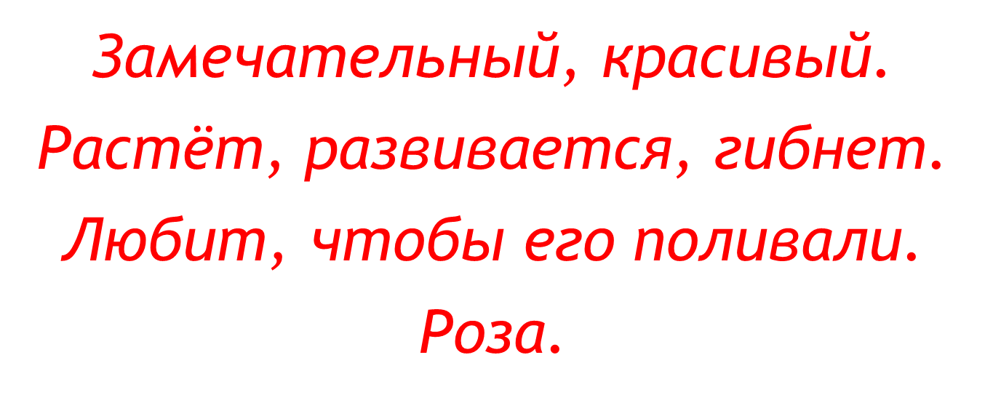

ЦВЕТОК

Slide 14
Нетрадиционные уроки:
Уроки в форме соревнования и игр: конкурс, турнир, эстафета (лингвистический бой), дуэль, КВН, деловая игра, ролевая игра, кроссворд, викторина и т.п.

Slide 15
Уроки, основанные на формах, жанрах и методах работы, известных в общественной практике: исследование, изобретательство, анализ первоисточников, комментарии, мозговая атака, интервью, репортаж, рецензия.
3. Уроки, основанные на нетрадиционной организации учебного материала: урок мудрости, откровение, урок-блок, урок-«дублер» начинает действовать».

Slide 16

Урок -диспут
Уроки, напоминающие публичные формы общения: пресс-конференция, аукцион, бенефис, митинг, регламентированная дискуссия, панорама, телепередача, телемост, рапорт, диалог, «живая газета», устный журнал.

Slide 17
Путешествие по стране «Лексика»
Уроки, опирающиеся на фантазию: урок-сказка, урок-сюрприз, урок-путешествие.

Slide 18
«Защитник» неологизмов.
Уроки, основанные на имитации деятельности учреждений и организаций: суд, следствие, трибунал, ученый Совет.

Slide 19
Перенесенные в рамках урока традиционные формы внеклассной работы: «Следствие ведут знатоки», утренник, сценка, инсценировка художественного произведения, «посиделки».

Slide 20
Трансформация традиционных способов организации урока: лекция-парадокс, парный опрос, экспресс-опрос, урок-зачет (защита оценки), урок-консультация, защита читательского формуляра, телеурок без телевидения.

Slide 21
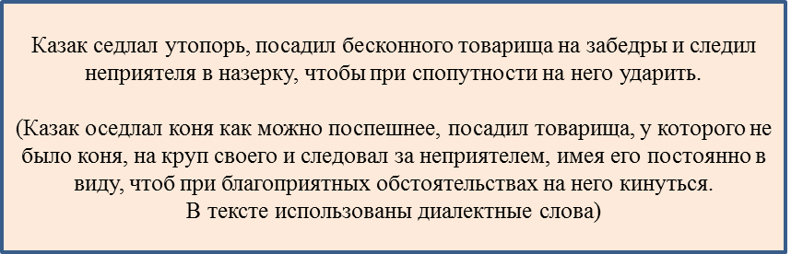
Нестандартные элементы традиционного урока: Переведи с русского на русский.

Slide 22
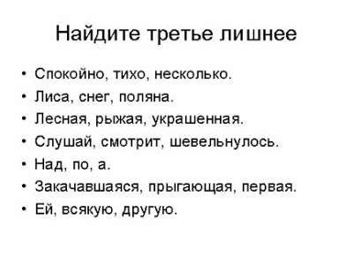
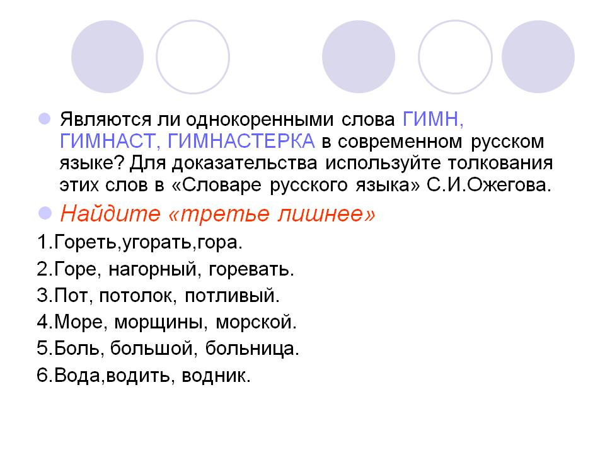
Найди лишнее

Slide 23

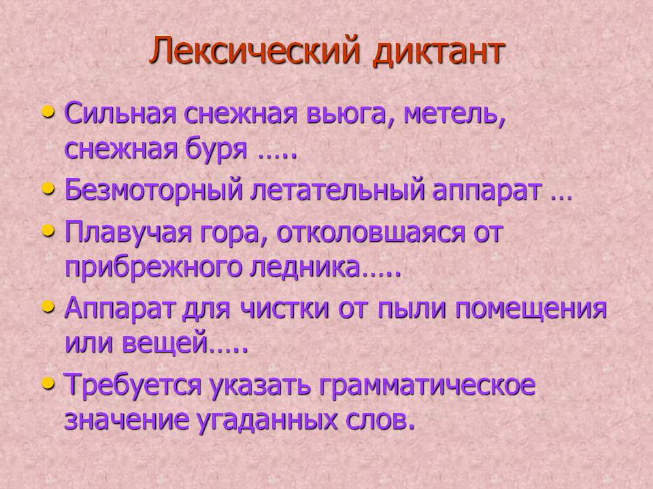
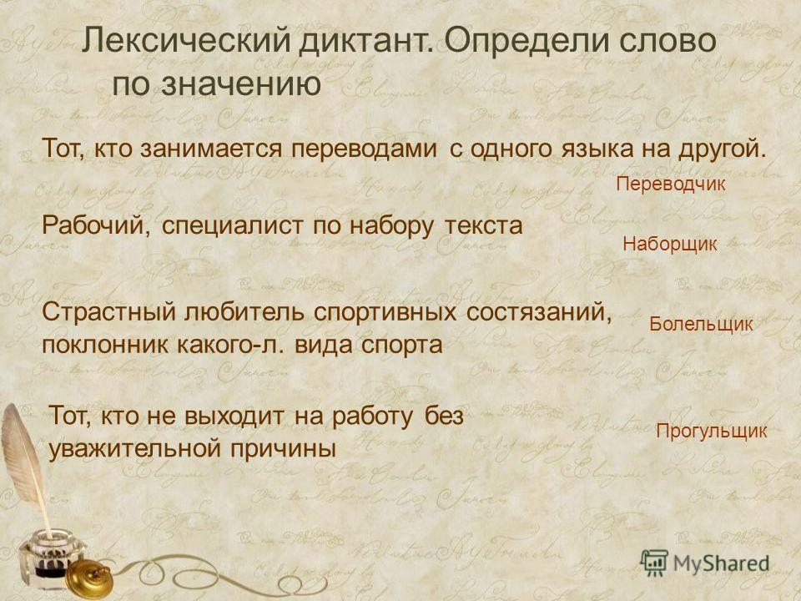
Лексический диктант

Slide 24
Типы домашнего задания:
Творческая работа;
Лингвистическое исследование текста;
Подготовка иллюстраций к литературным произведениям, создание видеоклипов по литературным произведениям
Рисование обложек, диафильмов к литературным произведениям;
Инсценировка художественного произведения;
Исторический комментарий к произведениям (слайд – шоу);
Создание самостоятельных литературных произведений различных жанров;
Продолжение неоконченных произведений;
Подготовка словарных диктантов;
Составление конспекта, опорных таблиц;
Презентации (обзор героев произведения, биография писателя);
Письмо по памяти.

Slide 25


Slide 26
Вывод: Инновационный подход к обучению позволяет так организовать учебный процесс, что ребёнку урок и в радость, и приносит пользу, не превращаясь просто в забаву или игру. И, может быть, именно на таком уроке, как говорил Цицерон, «зажгутся глаза слушающего о глаза говорящего».

